Slide 4
Model-View-Presenter

Slide 5
Übersicht
Einführung
Aufbau einer MVP-Anwendung
Konkrete Problemstellung
Mögliche Lösung
Fazit (inkl. Vor-/Nachteile)

Slide 6
Was ist Model-View-Presenter?
Von Taligant und IBM entwickelt
Weiterentwicklung von MVC
Keine genaue Definition

Slide 7
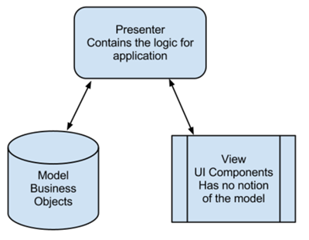
Unterschiede zu MVC
Der Presenter ist einziges Bindeglied von Model und View -> View kennt Model nicht

Slide 8
Aufgabe: Model
Bereitstellung von Daten
Schnittstelle(n) für Datenzugriff
Das Model kann auch nur Proxy auf die Daten sein
Kapselung der Daten

Slide 9
Aufgabe: Der Presenter
Bindeglied zwischen Model und View
Interpretation von Benutzereingaben (Verwendung: passive View)
…
Modifikation des Models
Aktualisierung der View

Slide 10
Aufgabe: Die View
Was ist eine passive View?
Reduzierung der Programmlogik auf ein Minimum
Handler der GUI-Elemente werden in die View ausgelagert

Slide 11
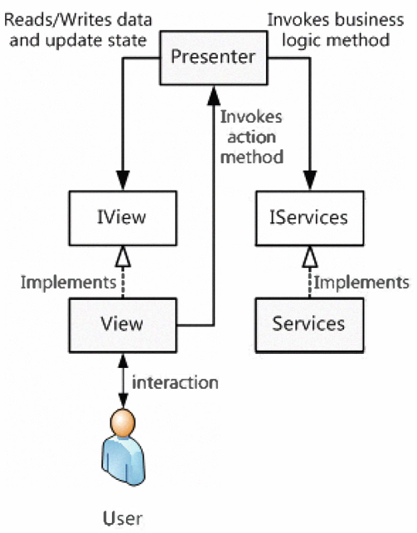
Möglicher MVP-Aufbau

Slide 12
konkrete Problemstellung

Slide 13
Vorteile
Komponten/Module sind austauschbar
Testen der Anwendung vereinfacht ( bessere Wartbarkeit)
Einfach erweiterbar
Klare Aufgabenteilung der Komponenten

Slide 14
Nachteile
Hoher Designaufwand
Nicht auf jedes Szenario anwendbar
Je nach Implementierungsart:
höherer Resourcenaufwand

Slide 15
(Subjektives) Fazit
kleine Anwendung
Bedingt
einsetzbar
größere Anwendung
Sinnvoll
einsetzbar
Möglicher Einsatz des Patterns muss/sollte bei der Analyse/Designs der Anwendung geprüft werden

Slide 16
Und jetzt können noch abschließende Fragen gestellt werden
Z. B. warum ich den blauen Pfeil als Autoform in Powerpoint so gerne mag

